Slide 1


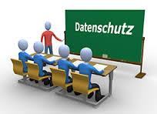

1. Online Schulung 2015
Thema:

Slide 2
Der Überblick-um was geht’s…
Was ist Datenschutz
Zur Erinnerung…..Personenbezogene Daten
Sensible Daten
Datenerhebung
Datenschutz am Arbeitsplatz
Mails
Home-Office
Datenvermeidung/ - Sparsamkeit
Schweigepflicht
Das Ende…. ☺

Slide 3
Datenschutz – ist was???
Erheben
Verarbeiten
Daten-
Sparsamkeit!
Missbrauch
Verhindern!

Slide 4
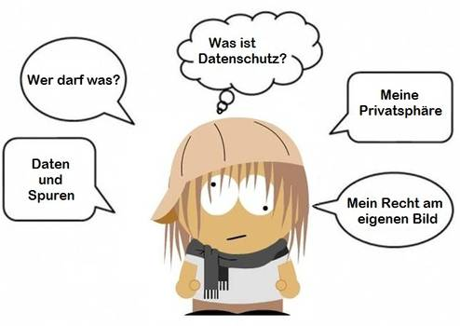
Quelle: www.netzdurchblick.de

Slide 5

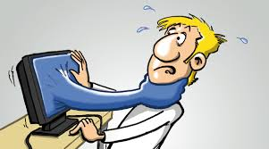
Meine Daten gehören mir

Slide 6
Meine Daten gehören mir? Oder doch nicht……
Wisst ihr welche Firmen eure Daten haben?
Bestimmt mehr als ihr denkt! Einmal ganz wichtig Social Media Plattformen wie Facebook,
inkl. Whats app, Google uvm.
Diese Daten wurden freiwillig gegeben. Aber wie ihr wisst, was einmal im Internet ist bleibt auch im Internet, also gebt acht was ihr so reinstellt.
Es ist ein hohes gut, selbst entscheiden zu können, wer was mit den Angaben über die eigene Person machen darf und was nicht. Dieses Privileg gibt es in den wenigsten Staaten der Welt. Vielerorts gilt, wer Daten erhebt, dem gehören diese Daten auch und er kann sie zu allen erdenklichen Zwecken verwenden.
Nicht so in Deutschland:
Beim Datenschutz, im juristischen Sinn geht es darum, Menschen davor zu beschützen, dass sie durch den Missbrauch ihrer Daten benachteiligt werden. Es geht um den Schutz der Privatsphäre und wie es das Grundgesetz garantiert, Herr über seine eigenen Daten zu sein und zu bleiben.
Datenschutz ist folglich nichts anderes, als der Respekt vor der Entscheidung des Anderen, was er mit seinen persönlichen Daten machen möchte und was nicht.

Slide 7


Privatsphäre ist wie Sauerstoff – man schätzt sie erst, wenn sie fehlt!
John Emmontspool

Slide 8
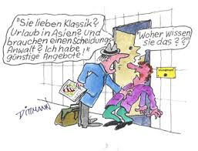
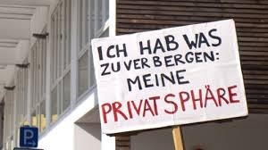
Privatsphäre……Spuren…..
Um es nach dem Duden zu sagen bedeutet Privatsphäre:
Der Schutz der Privatsphäre ist ein grundlegendes menschliches Bedürfnis, dessen Befriedigung zur selbstbestimmten Entwicklung von Individualität und Sozialität unabdingbar ist. Alles verstanden?
Um es genauer zu sagen, Privatsphäre ist ein Menschenrecht, grundgesetzlich geschützt, es bezeichnet den nichtöffentlichen Bereich, in dem ein Mensch unbehelligt von äußeren Einflüssen sein Recht auf freie Entfaltung der Persönlichkeit wahrnimmt. Nicht in allen Ländern dieser Erde gibt es dieses Recht!
Es bedeutet aber auch das jeder selbstverantwortlich darüber ist wem er welche Daten gibt!!!
Im Leben jedes Menschen vergeht kaum ein Tag, an dem er nicht „elektronische Spuren“ hinterlässt.
Wer sich zum ersten Mal mit dem Thema Datenschutz beschäftigt, wird spätestens an dieser Stelle stutzig. Es gibt das Recht auf informationelle Selbstbestimmung und sogar mehrere Gesetze, die dieses Recht schützen.
Trotzdem hat man NICHT die Erfahrung machen können, das man im wirklichen Leben diese Entscheidung treffen kann.
Das habe ich schon angesprochen, jeder Mensch hinterlässt täglich Spuren. Im Internet, bei Ärzten, Behörden, Firmen, Krankenkassen, Versicherungen, Polizei, Rentenversicherung, Zoll, Post und viele, viele mehr…..

Slide 9


Recht am eigenen Bild
Grundsätzlich kann jeder Mensch selbst darüber entscheiden, ob und welche Bilder veröffentlicht von ihm veröffentlicht werden.
Vor jeder Veröffentlichung muss eine entsprechende Einwilligung der betroffenen Person(en) eingeholt werden.
Bei Fotos von Minderjährigen insbesondere von Kindern, ist immer die Erlaubnis der Erziehungsberechtigten einzuholen.

Slide 10
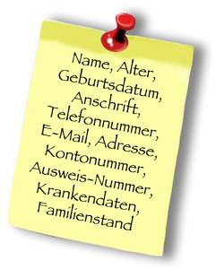
Zur Erinnerung… was sind Personenbezogene Daten?
Personenbezogene Daten sind Informationen bzw. einzelne Angaben über persönliche oder sachliche Verhältnisse einer bestimmten Person.
Im Klartext: Es geht um Angaben zu deinem Name, Alter, Geburtsdatum, Adresse usw.
Siehe Liste →

Slide 11

Was sind „Sensible Daten“?
Das Datenschutzgesetz sieht einen besonderen Schutz für sogenannte sensible Daten vor.

Slide 12
Datenerhebung
Erheben
Verarbeiten
Nutzung der Daten!

Slide 13
Datenerhebung….
Datenerhebung beinhaltet Erheben, Verarbeiten und Nutzen von Daten:
Erheben ist das beschaffen von Daten über eine natürliche Person. In unserem Fall sind das Daten über Eltern, Kinder, TPP, Bewerbern…
Verarbeiten ist das Speichern, Verändern, Drucken, Übermitteln an andere Stellen und Löschen der Daten die wir erhoben haben.
Nutzen ist jede Verwendung der Daten, sei es für den Hausbesuch, zur Teamsitzung, Besprechung mit den TPP, Elterngespräche, Fallbesprechungen mit dem Jugendamt, Mitglieder Daten etc.
Für all das geben uns unsere Mitglieder, TPP, Eltern etc. ihre Einwilligung in Form einer Unterschrift.
Einwilligung
Ausdrücklich
Informiert ( Art, Umfang, Zweck)
Zweckgebunden

Slide 14
Datenschutz am Arbeitsplatz

Slide 15
Datenschutz am Arbeitsplatz….
Welche Grundsätze der Datensicherheit am Arbeitsplatz sind zu beachten?
Werden Daten automatisiert verarbeitet, dann sollten deren Vertraulichkeit, Integrität und Verfügbarkeit sichergestellt werden.
Vertraulichkeit bedeutet, dass nur diejenigen Personen Zugriff auf die Daten erhalten, die auch das entsprechende Recht dazu besitzen.
Integrität bedeutet, das Daten vor Manipulation geschützt werden.
Verfügbarkeit gewährleistet dass die Daten nicht verloren gehen und stets abrufbereit sind.
Allgemeine Regeln für den PC Arbeitsplatz:
Beim Verlassen des Büros, entweder die Tür verschließen oder den PC sperren (Strg+Alt+Entf)
Schlüssel zum Büro sicher verwahren
Unterlagen mit personenbezogenen Inhalte sicher verwahren
Darauf achten das Besucher sich nicht alleine im Büro aufhalten
Keine Fehlgeschlagenen Kopien oder Ausdrucke in den Papierkorb werfen, bitte Schreddern. Lieber einmal zu viel geschreddert!!!
Wenn Besucher im Zimmer, Bildschirm sperren
Passwort nicht einfach so weitergeben
Daten bitte auf dem Server speichern, zumindest einmal die Woche, so werden sie gesichert. Alles was auf dem PC ist, ist nicht gesichert!
Keine Private Software auf dem Rechner installieren, und keine Veränderung der Hardware vornehmen!

Slide 16
Pflichten des Beschäftigten….
Hauptplichten des Beschäftigten:
Die Leistungsfähigkeit muss ausgeschöpft werden – aber nach mittlerer Art und Güte
Die Leistung muss persönlich erbracht werden
Die Art der Leistung ist festgelegt (durch Berufsbezeichnung und/oder Stellenbeschreibung)
Die Leistungsbeschreibung kann hinsichtlich Ort und Zeit festgelegt sein. Pflicht zur Pünktlichkeit und Zuverlässigkeit
Neben den Hauptpflichten gibt es eine Reihe von Nebenpflichten, die grundsätzlich bestehen, ohne dass sie im Arbeitsvertrag explizit aufgeführt sind.
Nebenpflichten des Beschäftigten:
Treuepflicht: keine ruf- oder kreditschädigenden Äußerungen
Verschwiegenheitspflicht: Wahrung von Betriebs-/Dienstgeheimnissen
Aufklärungspflicht: Verpflichtung zur Mitwirkung
Loyalitätspflicht: Ehrlichkeit und keine Annahme von Schmiergeldern
Sorgfaltspflicht: Pfleglicher Umgang mit Betriebsmitteln, Abwehr von Schäden
Achtung der Persönlichkeitsrechte: kein Mobbing, Belästigung etc.

Slide 17
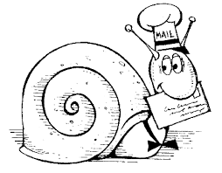
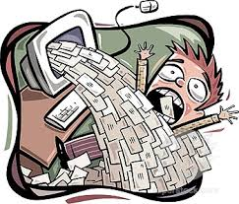
Mails

Slide 18

Mails
Mails werden gesammelt und gesammelt, gespeichert aber selten gelöscht.
Das ist ein Thema das mir sehr am Herzen liegt. Unser Mail Kontingent ist sehr, sehr hoch.
Viele dieser Mails sind so wichtig das sie gespeichert müssen.
Aus diesem Grund bitte ich euch, diese wichtigen Mails in einem Ordner zu speichern, und sie dann auch dort hin zu verschieben. Oder ihr druckt sie aus und legt sie ab.☺
In der kommenden Zeit wird für alle etwas zu unterschreiben sein, dass den Mail Verkehr Privat/Geschäftlich regelt.
Ich möchte euch vorab schon einige Dinge nennen die darin stehen werden:
Private Mails müssen dienstlichen gleich gestellt werden. Das heißt sie können auch vom Admin gelesen werden. Möchtet ihr das nicht, löscht sie bitte oder leitet sie weiter an eure private Adresse.
Die Filterung von schadhafter Mails hinsichtlich Spam oder Viren werden automatisch gelöscht. Wenn aber so was vorkommt, wie in letzter Zeit (Postmails etc.) die doch durch kommen, bitte kurze Rücksprache mit uns halten und dann gegeben falls löschen. Bitte keine Anhänge öffnen bei denen ihr nicht sicher seit!

Slide 19

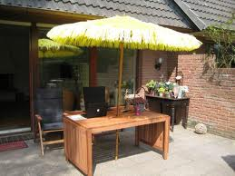
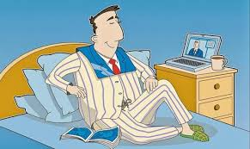
Home-Office

Slide 20
Home – Office…
Da viele von uns (oder sogar alle?) Homeoffice haben, gibt es in diesem Fall auch besondere Regelungen. Derzeit ist eine Home-Office Vereinbarung (die auch Mail und Laptop beinhaltet) in Planung, die ihr sobald wie möglich zum Unterzeichnen erhaltet.
Einige Regelungen dieser Vereinbarung möchte ich euch jetzt schon näher bringen:
Die Daten die wir bearbeiten sind ganz besondere Daten. Es sind sensible Daten. Diese gehören geschützt und sollten niemanden (auch nicht der Familie) offen zugänglich gemacht werden.
Anmeldeinformationen für Laptop/Stick dürfen nicht an dritte weitergegeben werden.
An Hard- und Software dürfen keine Veränderungen vorgenommen werden
Bei Verlust von Arbeitsmitteln bitte unverzüglich den Verein (Verwaltung) informieren damit gegeben falls Schritte unternommen werden können (Sperrung der Karte etc.)

Slide 21
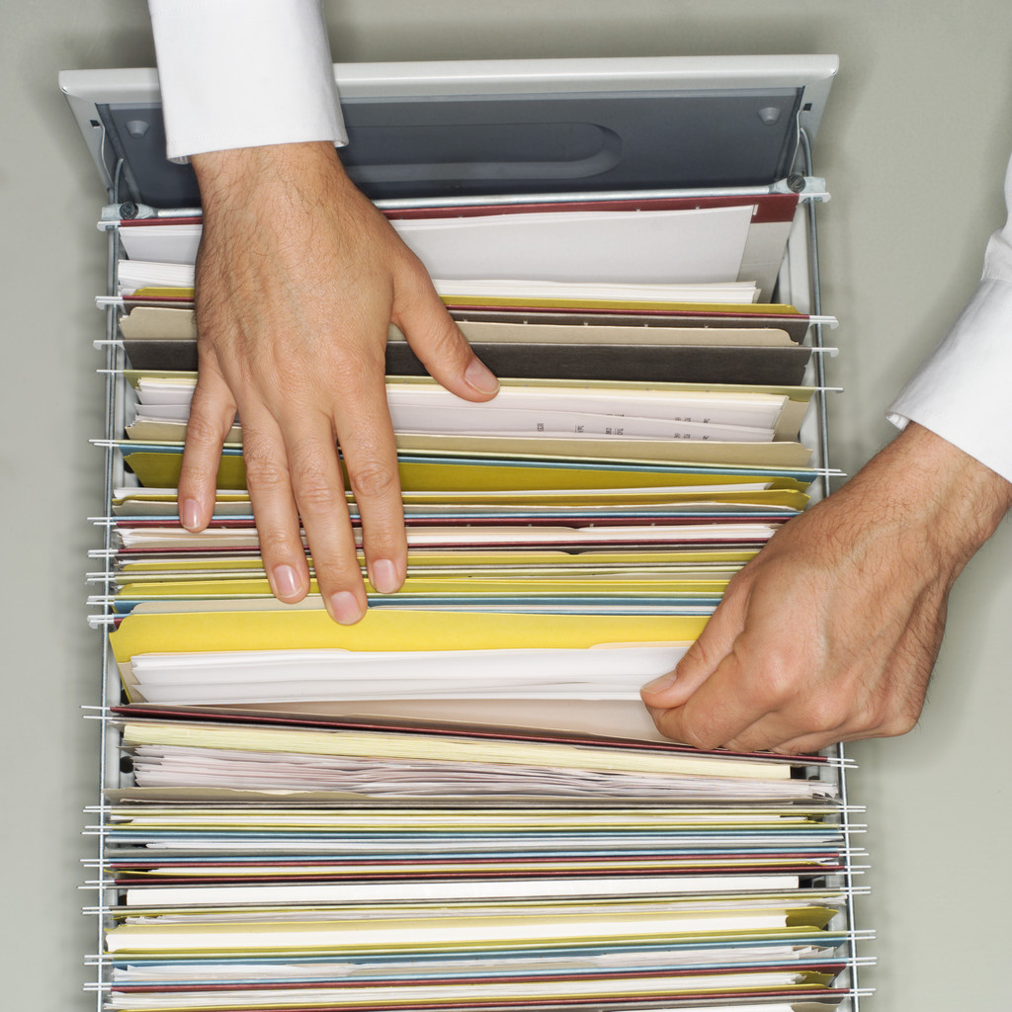
Datenvermeidung/Sparsamkeit

Slide 22
Datensparsamkeit,-vermeidung?
Im §3a BDSG ist genau festgelegt wann Daten erhoben werden dürfen.
Nach diesem Prinzip arbeiten wir auch.
Wir dürfen Daten nur erheben, sobald eine Einwilligung vorliegt.
Liegt diese nicht vor, ist es nicht legal was wir tun.
Auch dürfen wir nicht mehr Daten erheben wie erforderlich.
Am besten hinterfragt man immer für was werden die Daten gebraucht, muss ich all das wissen was hier abgefragt wird?
Jeder der uns seine Daten gibt hat das Recht aus Auskunft! Das dürfen wir keinem verwehren.

Slide 23



Schweigepflicht

Slide 24
TOP SECRET……
Schweigepflicht ist bei uns, in unserem Verein, in unserer Branche ein sehr wichtiges Thema. Es betrifft alle. Jede Abteilung!
Unsere Arbeit umfasst sehr sensible Themen über viele Menschengruppen. Kinder, TPP, Eltern etc. Auch geht viel um familiäre Situationen, Bankdaten und vieles mehr.
Unsere Pflicht besteht darin all diese Daten mit Sorgfalt zu behandeln und nichts weiter zu geben und auch dafür zu sorgen das nichts nach außen kommt.
Eigentlich ist es nicht mal erlaubt unter Kollegen darüber zu sprechen doch im Arbeitsalltag lässt sich das nicht bewerkstelligen. Schließlich gibt es Fallbesprechungen, Teambesprechungen etc.
Wichtig wäre hier zu sagen, was im TEAM oder überhaupt in einem Zimmer besprochen wird bleibt auch da!
Beim Thema Kindeswohl, ist es wie es der Begriff schon sagt. Es geht um das Kindeswohl. Da hat Datenschutz/Schweigepflicht keine Priorität. Aber ich denke das ist schon von vorne rein für alle klar ☺

Slide 25


Danke fürs Zuhören, Zuschauen, und vieles Mehr……
Danke auch für Kritik die kommen soll und darf….denn nur so entwickelt man sich weiter….. ☺
Grüße Sabrina Klaus
Es kommt noch eine kleide Überraschung……

Slide 26


Hier die Überraschung…viel Spaß beim zuhören ☺
Da kommt doch noch was….. ☺
Abwarten…………………………………….

Slide 27
Das wichtigste zum Schluss…..bitte ausdrucken ☺
Bestätigung
Ich………………………………………
Habe die Datenschutz-Online Schulung
Am……………………. Angesehen und verstanden ☺
Bei weiteren Fragen melde ich mich bei der Datenschutzbeauftragten.
Datum………………………………
Unterschrift……………………………………………………

